Slide 1



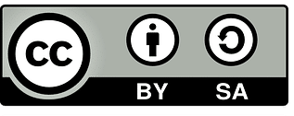
Open Science e finanziamenti europei
Modulo 3 – Data Management Plan e principi FAIR
Elena Giglia
https://orcid.org/0000-0003-4927-2632
Università di Torino
Gina Pavone
https://orcid.org/0000-0003-0087-2151
Emma Lazzeri
https://orcid.org/0000-0003-0506-046X
Istituto di Scienza e Tecnologie dell’Informazione
Consiglio Nazionale delle Ricerche

Slide 2
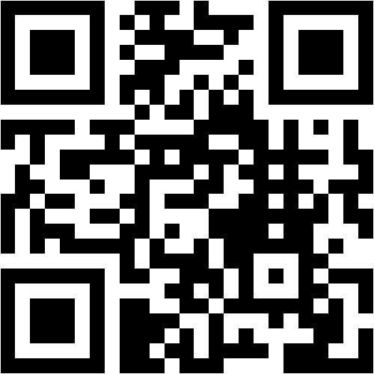
Mentimeter
Per interagire, collegatevi al mentimeter da qualsiasi dispositivo (smartphine, pc, tablet…):
  Collegatevi www.menti.com e inserite il codice:
  49 17 63 8
  Cliccate sul link diretto: https://www.menti.com/5bb723kw47
  Scannerizzate il QR code

Slide 3
Iniziative collegate
OpenAIRE –
Open Access Infrastructure for Research in Europe
È la grande infrastruttura per il monitoraggio e la verifica delle politiche sull’Open Access finanziata dalla Commissione Europea dal 2009. OpenAIRE collega i progetti ai risultati della ricerca (pubblicazioni, dati, software ecc). Ad oggi serve 16 enti finanziatori in Europa e nel mondo, offre supporto all’Open Science a 360 gradi attraverso la rete di National Open Access Desks (NOADs). Per saperne di più, www.openaire.eu
ICDI Competence Center
ICDI (Italian Computing and Data Infrastructure) è un tavolo di lavoro creato dai rappresentanti di alcune tra le principali Infrastrutture di Ricerca e Infrastrutture Digitali italiane con l’obiettivo di promuovere sinergie a livello nazionale al fine di ottimizzare la partecipazione italiana alle attuali sfide europee in questo settore, tra cui la European Open Science Cloud (EOSC), la European Data Infrastructure (EDI) e HPC.La missione del Competence Center di ICDI (CC-ICDI) è creare una rete di esperti, iniziative e infrastrutture di ricerca con varie competenze funzionali al supporto della comunità nazionale per l’Open Science, FAIR e per la partecipazione italiana alla European Open Science Cloud (EOSC). https://icdi.it/it/attivita/tf-cc

Slide 4
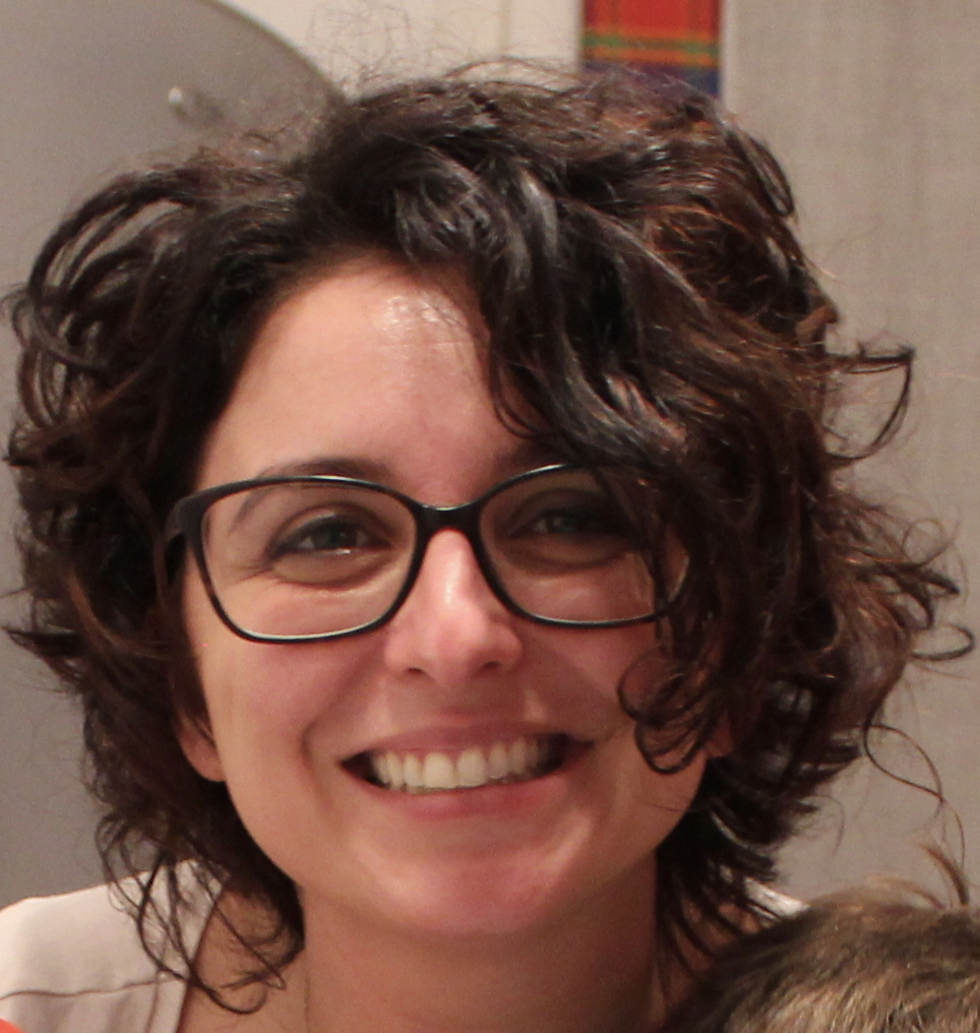
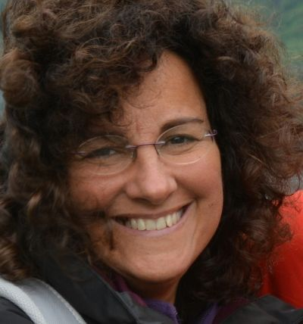
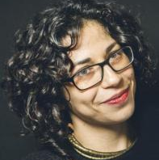
Chi siamo
Emma Lazzeri
Elena Giglia
Gina Pavone
Emma è ricercatrice al CNR. Si occupa di Open Science come NOAD di OpenAIRE e fa parte di vari gruppi di esperti a livello europeo per EOSC. Emma coordina la Task Force per la realizzazione del Competence Center italiano in ICDI.
E responsabile dell’Unità di progetto Open Access dell’Università di Torino. Elena fa parte della commissione che ha redatto il Piano Nazionale Open Science pubblicato recentemente dal MUR. Fa parte del team del NOAD di OpenAIRE e della Task Force del Competence Center ICDI.
Gina è assegnista di ricerca presso l’Istituto di Scienza e Tecnologie dell’Informazione A. Faedo del Consiglio Nazionale delle Ricerche. Si occupa di Open Science e Open Access, dalla teoria alla pratica. Fa parte del team del NOAD di OpenaIRE.

Slide 5
Programma del corso
2
Feb
4
Feb
9
Feb
11
Feb
Introduzione e motivazioni
Open Access e Research Data Management
Data Management Plan e principi FAIR
Sessione pratica

Slide 6
Alcune informazioni pratiche
Durante il corso useremo alcuni strumenti per
Condividere
Collaborare
Interagire

Slide 7

Pulsanti interattivi di Zoom
CHAT
ALZA LA MANO
D&R
Usate la chat per problemi tecnici o informazioni. Nella chat verranno condivisi link utili durante il corso. Non usate la chat per le domande.
Durante la sessione di domande e discussione alzate la mano se desiderate avere la possibilità di parlare.
Usate questo tasto per porre domande durante le presentazioni.

Slide 8
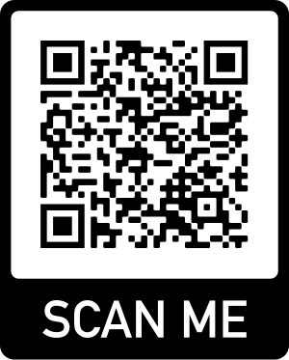
Virtual Research Environment
Per il corso è stata predisposta una VRE, un ambiente per lo scambio di materiali e il contatto tra partecipanti e docenti.
Si può accedere alla VRE attraverso la propria email istituzionale, l’account di Google o di LinkedIn, cliccando di seguito: https://services.d4science.org/web/openscienceeumandate oppure scansionando il QR code in allegato.
All’interno della VRE trovate:
  Un forum di discussione (alla sezione “social networking”) in cui porre domande,
  discutere e condividere riflessioni o esperienze.
  Un’area di lavoro (“Workspace") in cui verranno condivisi i materiali del corso o altra
  documentazione.
  Una sezione “Tools” con i link alle risorse utili.
Le registrazioni e le slide dei vari webinar saranno condivise nella cartella
VRE folders > OpenScienceEUMandate

Slide 9
Mentimeter
Mentimeter è uno strumento che permette una rapida interazione con i partecipanti.
Lo strumento consente un’interazione anonima
Potrete rispondere a domande o inviare commenti
I risultati e i commenti saranno visualizzati in diretta
Potrete accedere a mentimeter da qualsiasi dispositivo (smartphine, pc, tablet…):
  Collegatevi www.menti.com e inserite il codice:
  49 17 63 8
  Cliccate sul link diretto: https://www.menti.com/5bb723kw47
  Scannerizzate il QR code

Slide 10
Iniziamo!

Slide 11
Principi FAIR e dati aperti
Gina Pavone
https://orcid.org/0000-0003-0087-2151
Emma Lazzeri
https://orcid.org/0000-0003-0506-046X
Istituto di Scienza e Tecnologie dell’Informazione
Consiglio Nazionale delle Ricerche
Elena Giglia
https://orcid.org/0000-0003-4927-2632
Università di Torino

Slide 12
Alcune definizioni che ci serviranno oggi

Slide 13
Digital Object
Nel contesto di questo corso: si riferisce a un qualsiasi risultato della ricerca nella sua forma digitale, che può essere caricato (ed eventualmente condiviso apertamente) in un repository.
Esempi: articoli (pdf), dataset, software, immagini, video, report, poster or presentazioni per conferenze, lezioni (ppt), etc…

Slide 14
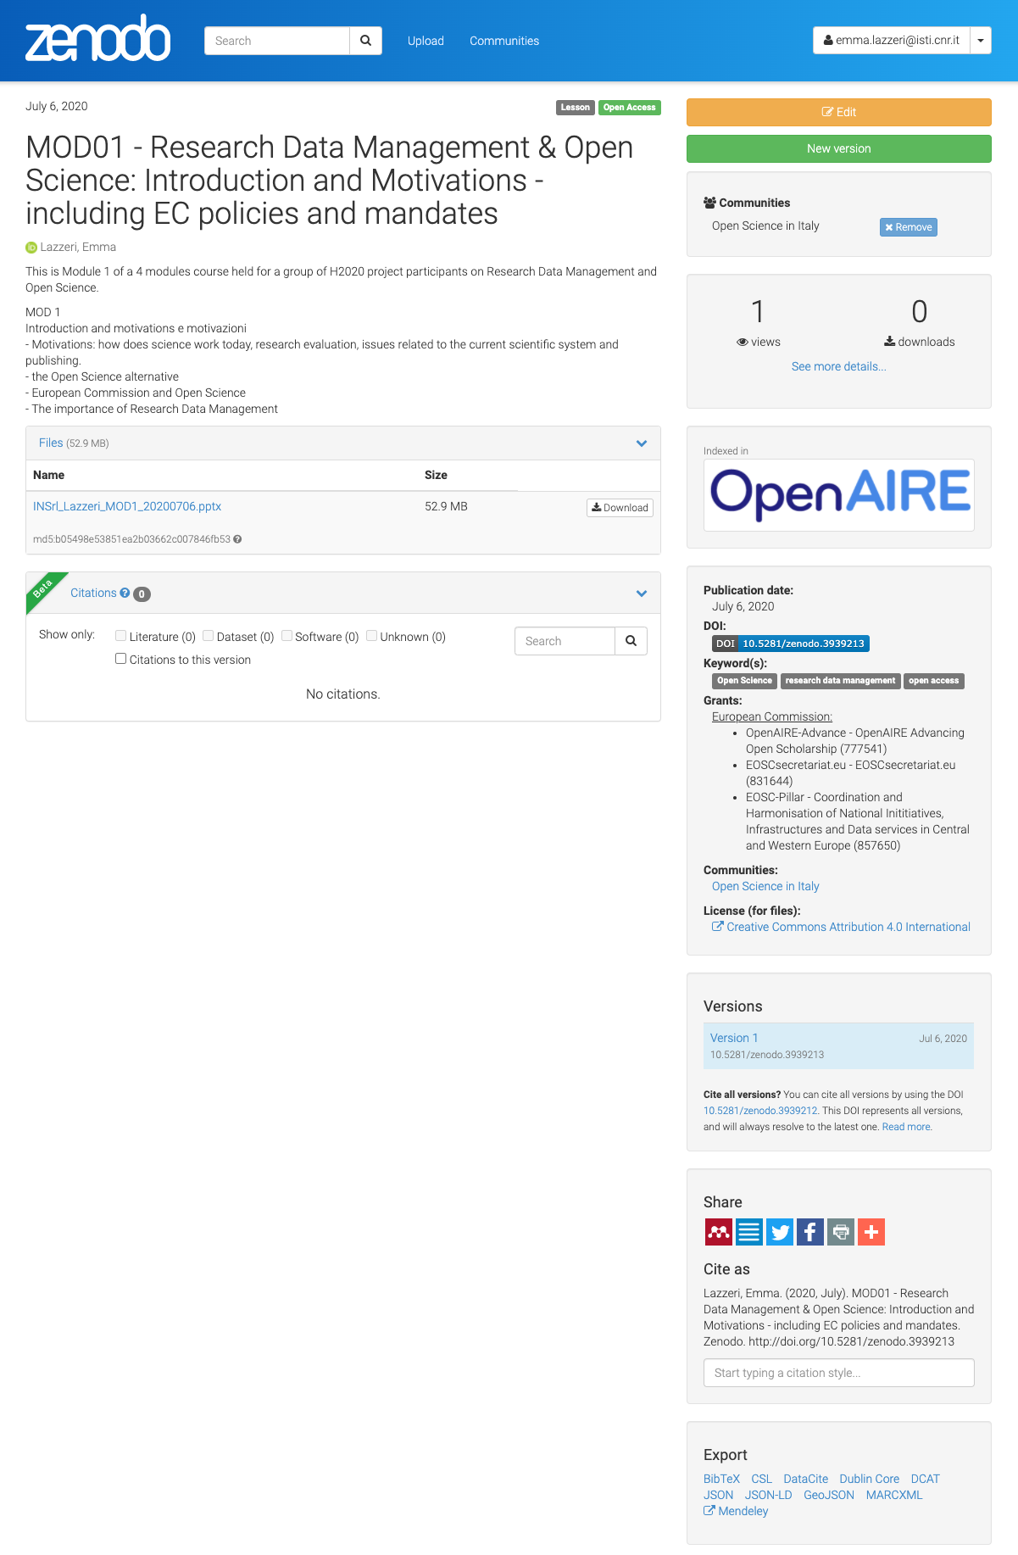
Un record depositato in un Repository
Metadati
Payload
Un insieme di dati che descrive l’oggetto digitale (o gli oggetti digitali) che state depositando
L’oggetto digitale (o gli oggetti digitaliche state caricando per il deposito (e che potrete condividere). Include anche file di accompagnamento o descrizione (readmefile, etc…)

Slide 15
Principi FAIR
Queste slide si ispirano a Martínez-Lavanchy, P.M., Hüser, F.J., Buss, M.C.H., Andersen, J.J., Begtrup, J.W. (2019). ‘FAIR Principles’. In: Holmstrand, K.F., den Boer, S.P.A., Vlachos, E., Martínez-Lavanchy, P.M., Hansen, K.K. (Eds.), Research Data Management (eLearning course). doi: 10.11581/dtu:00000049
Link al video originale: https://vidensportal.deic.dk/RDMelearn

Slide 16
Principi FAIR
L’acronimo FAIR indica una lista di principi che possono aiutare a rendere i dati della ricerca aderenti all’Open Science.
Sono dei principi, non uno standard.
Sono stati definiti per garantire un uso ottimale dei dati della ricerca.
Possono essere applicati ad atre tipologie di risultati della ricerca.
Un gruppo di esperti ha definito il principi FAIR tra il 2014 e il 2016.
Sono stati identificati 15 principi.

Slide 17



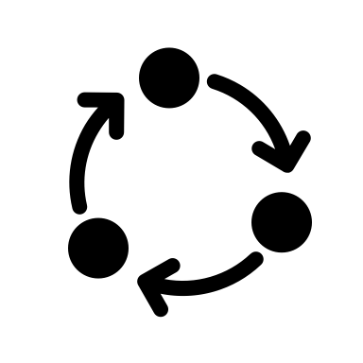
Applicare i principi FAIR vuol dire rendere i dati:
Findable
Accessible
Interoperable
Reusable
Trovabili
Altri possono trovare i vostri dati
Accessibili
I vostri dati possono essere resi accessibili ad altri
Interoperabili
I vostri dati possono essere integrati con altri dati e/o possono essere utilizzati facilmente dalle macchine.
Riutilizzabili
I vostri dati possono essere riutilizzati in nuove ricerche.

Slide 18
I principi FAIR
Pianificare
Si applicano all’intero ciclo di vita dei dati
della ricerca
Sono strettamente
interconnessi
tra loro
Riusare
Raccogliere
Creare
Conservare
Processare
Analizzare
Pubblicare
Condividere

Slide 19
I principi FAIR
Pianificare
Nota bene:
Applicare i
principi FAIR
non vuol dire
condividere
apertamente
i dati della ricerca
Riusare
Raccogliere
Creare
Conservare
Processare
Analizzare
Pubblicare
Condividere

Slide 20

Dati FAIR
Dati Aperti
$$≠$$

Slide 21
Dati Aperti
Sono dati che possono essere liberamente utilizzati, condivisi e arricchiti da chiunque, in ogni luogo e con ogni scopo
FAIR Data
Sono dati che seguono una serie di buone pratiche per la condivisione dei dati, rispettando qualsiasi restrizione dal punto di vista etico, legale o contrattuale.

Slide 22
Alcuni dati possono
Contenere informazioni personali (privacy e GDPR)
Essere soggetti a copyright (database con struttura creativa)
Essere soggetti al diritto Sui Generis (database ottenuti con investimenti sostanziali e struttura creativa)
Essere protetti da brevetti o contratti di riservatezza (ad es.: segreto industriale)
La condivisione dei dati deve rispettare le normative specifiche
I dati devono essere protetti da un accesso non autorizzato

Slide 23
Se i dati non possono essere condivisi in modo aperto come posso aderire ai principi FAIR?
Creare e condividere una descrizione dei dati
  In questo modo altri ricercatori possono richiedere il permesso di accesso per il riuso con uno scopo ben preciso e seguendo le regole definite dalle normative che si applicano nel caso specifico

Slide 24
Buone pratiche
per rendere i dati
FAIR

Slide 25
L’applicazione dei principi FAIR dipende dalla singola disciplina, dalla buone pratiche e norme della comunità e da come lavora il singolo ricercatore
Non esiste un’unica ricetta uguale per tutti

Slide 26
Perché
applicare i
principi FAIR?

Slide 27
Aderendo ai principi FAIR
Produrrete dati di alta qualità (perché ne curerete di più ogni singolo passo del ciclo di vita)
Massimizzerete l’impatto dei risultati delle vostre ricerche (con una maggiore visibilità)
Migliorerete il riconoscimento all’interno, e al di fuori, della vostra comunità scientifica di appartenenza

Slide 28
Qual è lo scopo dei FAIR?
Lo scopo finale dell’applicazione dei FAIR è conservare e rendere i risultati della ricerca riutilizzabili
Quando applicherete i principi FAIR, ricordatevi di questo scopo quando dovrete scegliere le vostre strategie
I miei risultati saranno riutilizzabili da persone che
non hanno preso parte alla loro creazione?

Slide 29
Azioni generiche verso la FAIRificazione dei dati

Slide 30
Aspetti cruciali della FAIRificazione
Documentazione
  Da il contesto che serve per far sì che i dati siano comprensibili a terzi
Metadati
  Rendono i dati semplici da trovare
Formati di dati
  Rendono i dati semplici da combinare o leggibili dalle macchine
Accesso ai dati
  Vuol dire stabilire chi ha accesso ai dati e sotto quali specifiche condizioni
Identificatori persistenti
  Collegamenti persistenti ai dati che permettono ad altri di trovare i vostri dati e di citarli
Licenze
  Con le quali indicate come i vostri dati possono essere riutilizzati da altri

Slide 31
Documentazione
Specifica in quale contesto sono stati creati i dati per renderli comprensibili
All’inizio dell’attività (progetto) di ricerca, decidete con i vostri colleghi e collaboratori una strategia per strutturare e documentare i dati
Documentare tutti i dettagli sulla generazione o sul collezionamento dei dati
  Metodi
  Strumenti
  Software
  Processi (chi ha lavorato sui dati? Cosa è stato fatto con i dati? Quali sono le relazioni con altri dati o pubblicazioni?)
  Metadati

Slide 32
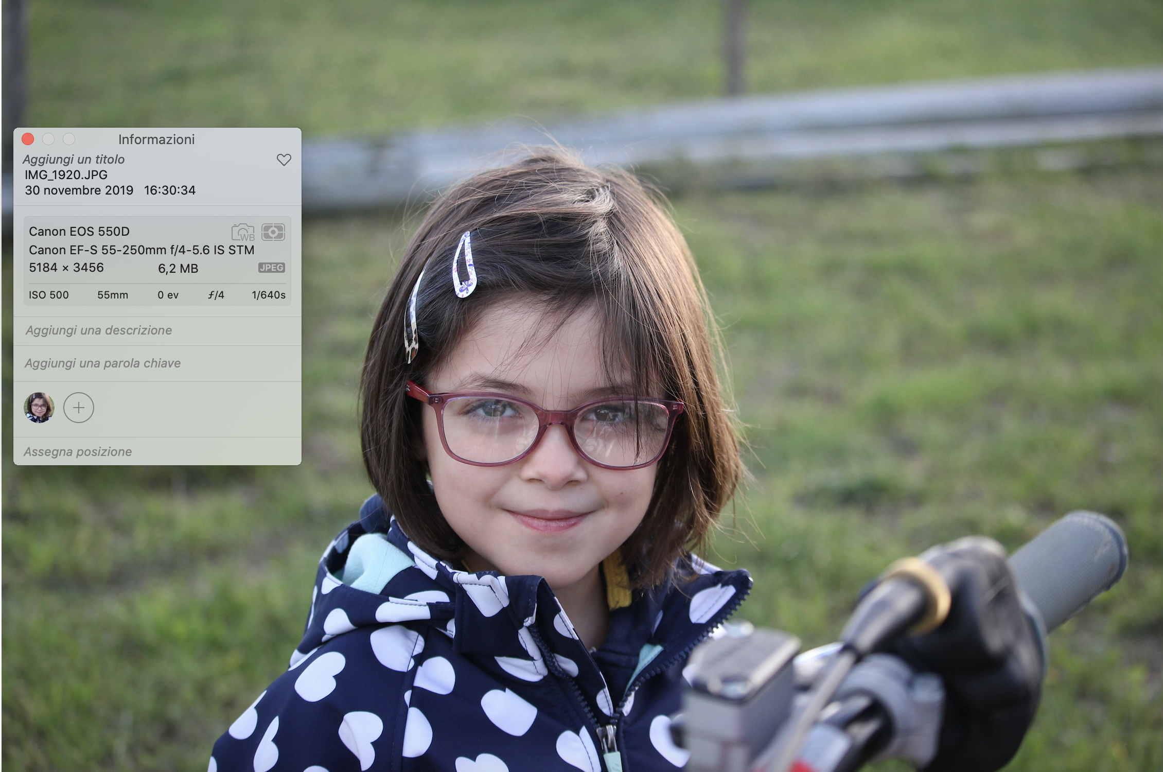
Metadati
Sono dati che descrivono i dati
Sono importantissimi per:
  Accesso
  Comprensione
  Elaborazione
Affidatevi agli standard specifici della vostra disciplina o alle buone pratiche: si spende meno tempo a curare e interpretare i dati e più tempo a fare scienza!

Slide 33
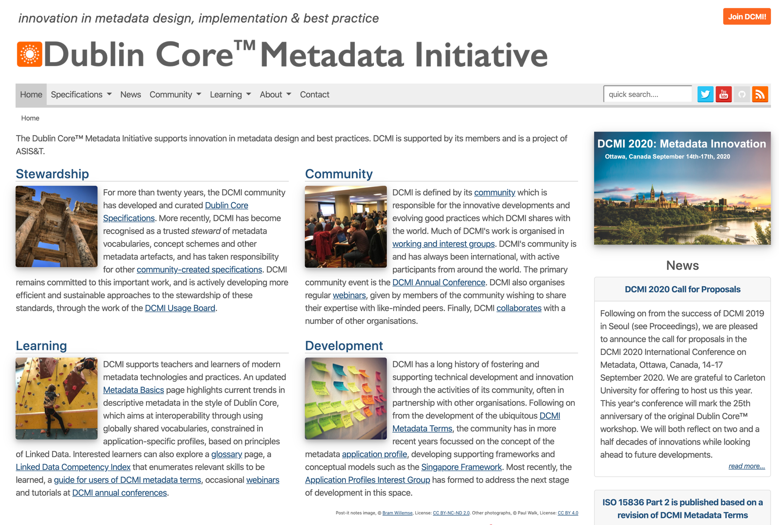


I metadati aiutano a rendere i vostri dati
Findable
Interoperable
Reusable
Generico!
Titolo
Autore
Subject
…
Scienze sociali

Slide 34
Se non ci sono standard per i metadati?
Aggiungete README files che rendano i vostri dati comprensibili aggiungendo tutti i dettagli utili

Slide 35
Formati di dati standard rendono i vostri dati
Interoperable
Reusable

Slide 36
Accessibilità
Posso rendere i miei dati accessibili ad altri?
Chi avrà accesso?
Come?

Slide 37
Findable

Slide 38
Findable
Per poter essere utilizzati i dati devono essere trovati.
I metadati devono facili da trovare per persone e macchine.
I dati processabili/leggibili dalle macchine sono essenziali per trovare in modo automatico i dati e i servizi.

Slide 39
Identificatori persistenti

Slide 40

Persistent Identifiers
Un identificatore persistente (PI or PID) è un collegamento (eterno) a un documento, un file, una pagina web, o altri oggetti.
Il termine PI è usato solitamente nel contesto degli oggetti digitali che sono accessibili su Internet.
Tipicamente questi tipi di identificatori non sono solo persistenti, ma anche actionable: se scrivete il PID sulla barra del vostro browser, sarete direzionati all’oggetto che state cercando.
È un codice a barre per i vostri dati!

Slide 41
Esempi

Slide 42
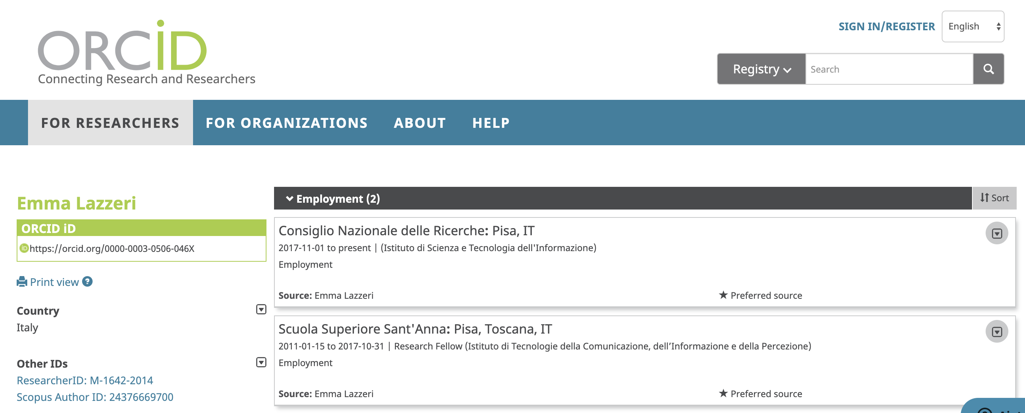
Orcid
Open Researcher and Contributor ID è un codice alfanumerico non proprietario per identificare in modo univoco autori di risultati scientifici
Se non lo avete, procuratevelo!

Slide 43
DOI – Digital Object Identifier
Il Digital Object Identifier (DOI) è uno standard che consente l'identificazione duratura e univoca di oggetti di qualsiasi tipo all'interno di una rete digitale, e l'associazione ad essi dei relativi dati di riferimento - i metadati - secondo uno schema strutturato ed estensibile.
Il DOI si distingue dai comuni indicatori Internet, come gli URL, in quanto identifica un oggetto direttamente, quale entità di prima classe, e non semplicemente attraverso qualche suo attributo, come il luogo in cui l'oggetto è collocato.
Il DOI si distingue anche da identificatori come quelli legati agli standard bibliografici (ISBN, ISRC, ecc.), in quanto è immediatamente azionabile in rete e utilizzabile per lo sviluppo di servizi specifici quali motori di ricerca, certificazioni di autenticità, ecc.

Slide 44
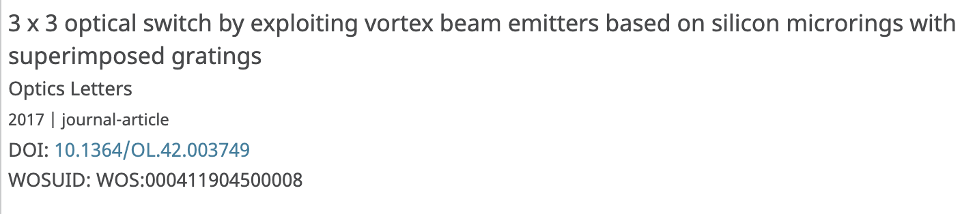
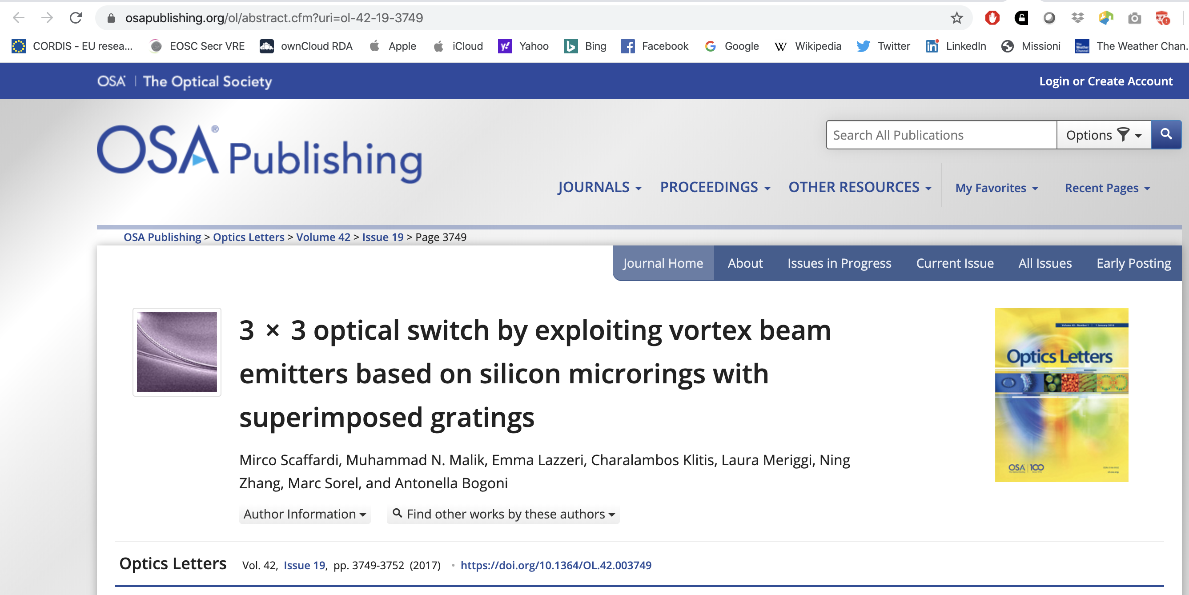
Un esempio
A tip for you: create a citation record from DOI with https://citation.crosscite.org/

Slide 45
I Persistent Identifier rendono i vostri dati
Findable
Accessible

Slide 46
Come potete assegnare un persistent identifier ai vostri oggetti digitali?
Gli identificativi persistenti devono essere assegnati da un’entità che possa garantire la persistenza del collegamento all’oggetto.
Zenodo assegna un DOI agli oggetti digitali che non ne hanno ancora uno.
Probabilmente il repository
(o l’editore) assegnerà un PID al vostro oggetto digitale

Slide 47
Accessible

Slide 48
Accessible
Una volta trovati i dati, come posso avere accesso?

Slide 49
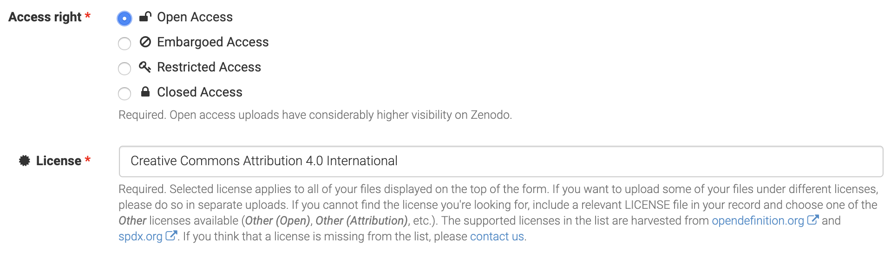
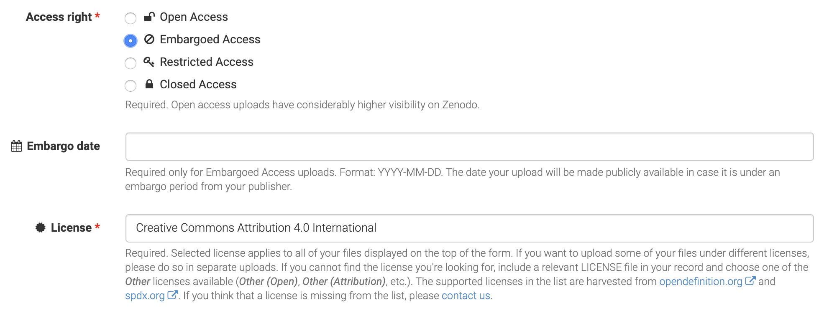
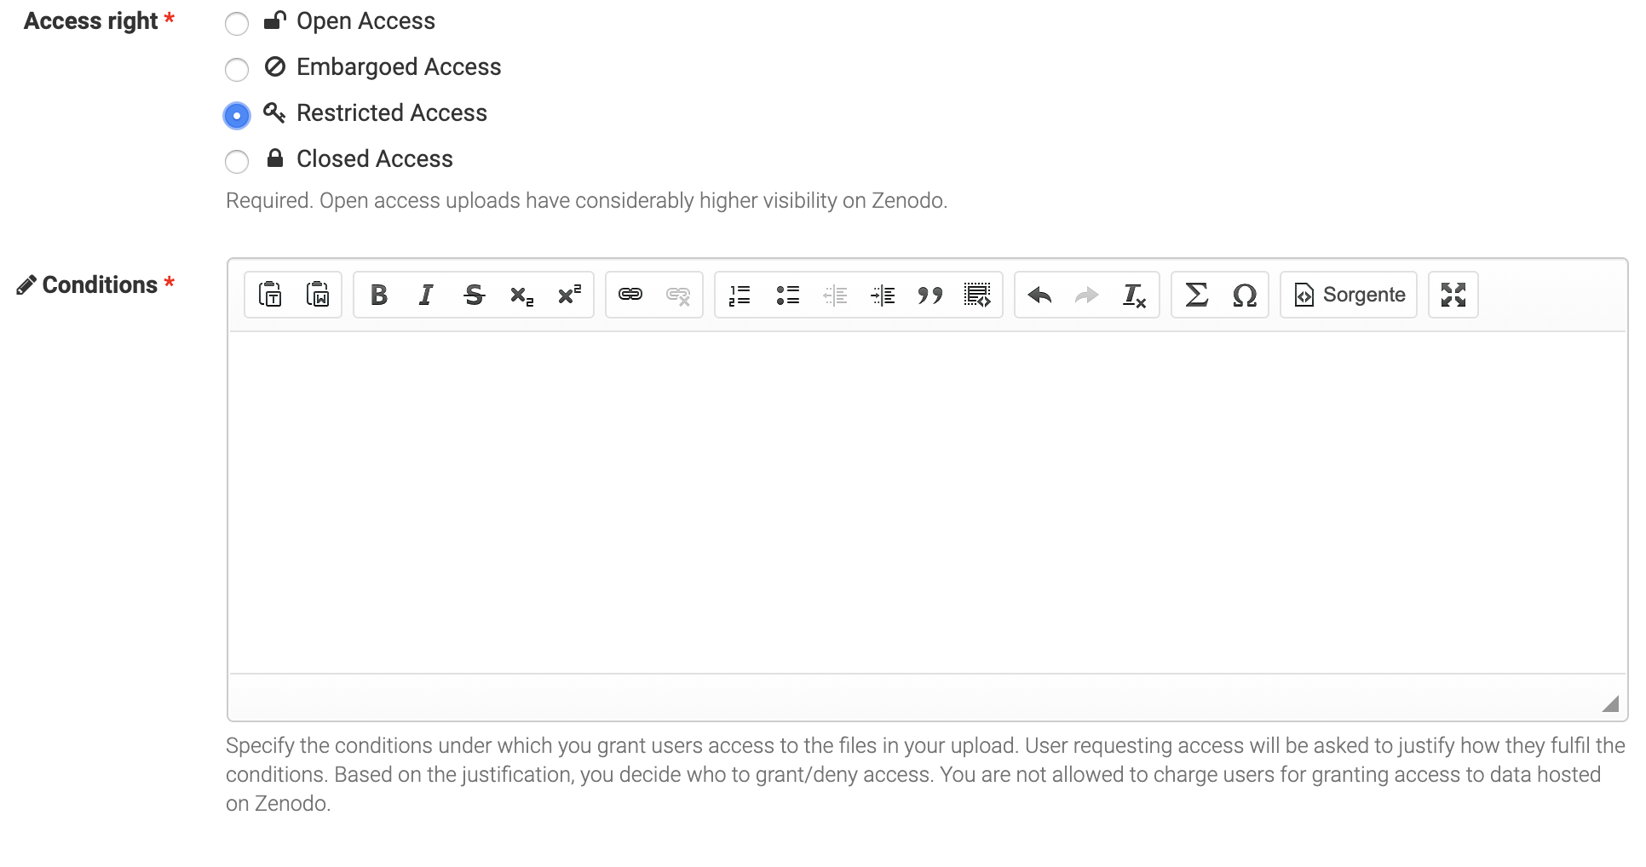
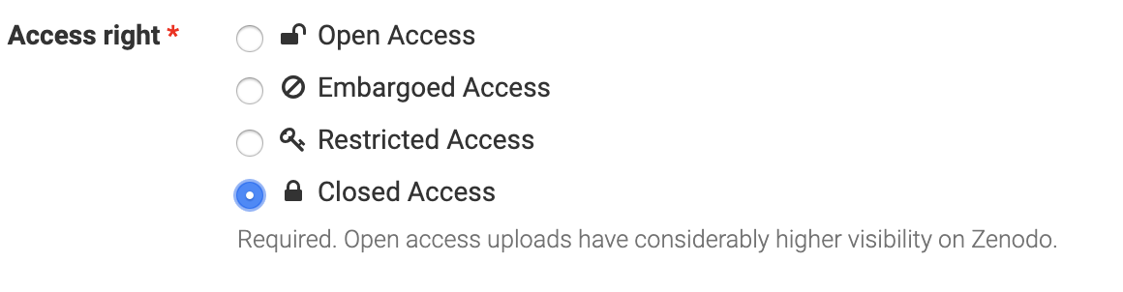
Diritti di accesso
in Zenodo

Slide 50
Attenzione!
Allegare i vostri dati (software, ecc) all’articolo che avete pubblicato, non vuol dire che li state depositando. Le riviste non garantiscono la cura e la conservazione a lungo termine degli allegati.

Slide 51
Interoperable

Slide 52
Interoperable
Solitamente, i dati devono essere integrati con altri dati. In più devono essere interoperabili con applicazioni o workflow che permettano l’analisi, la conservazione, l’elaborazione.
Usate le buone pratiche della vostra comunità!

Slide 53
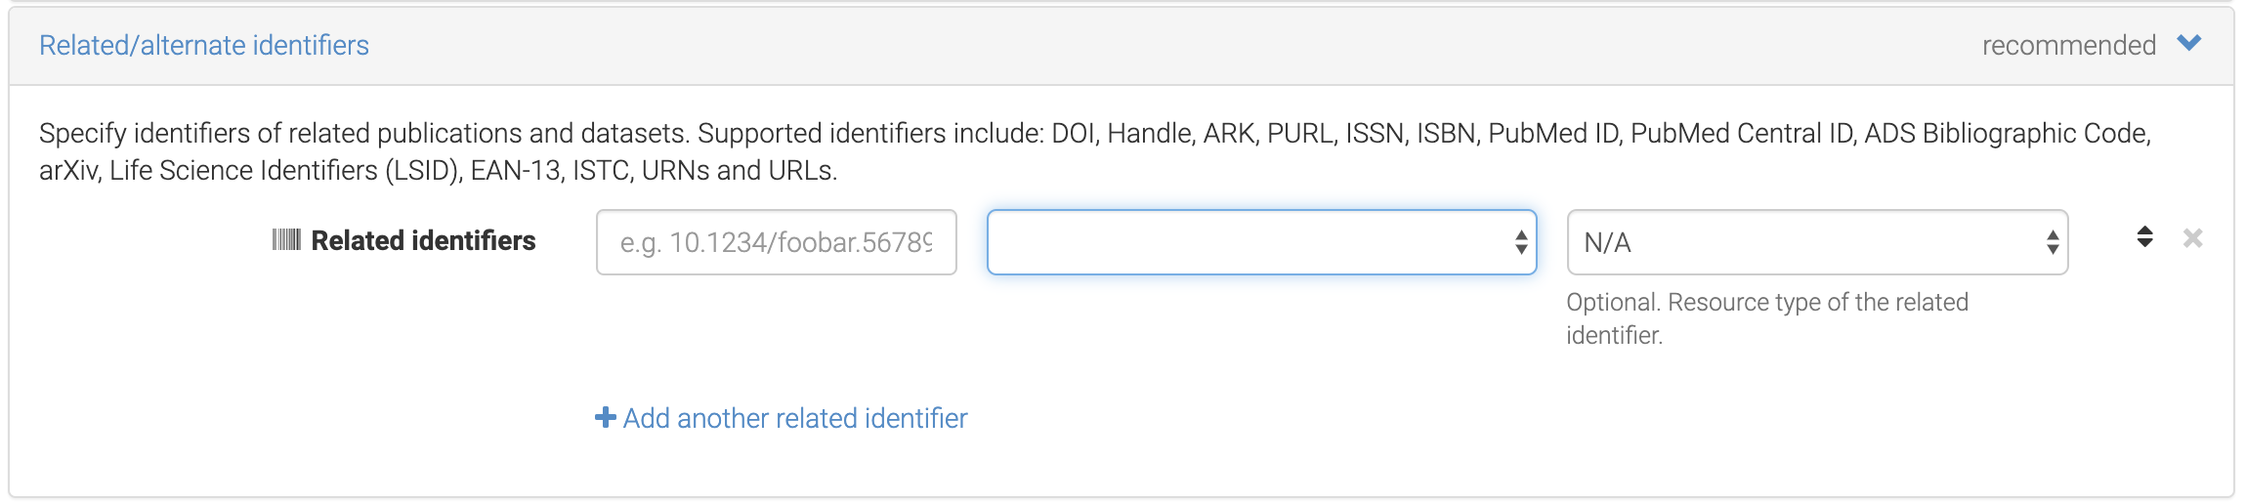
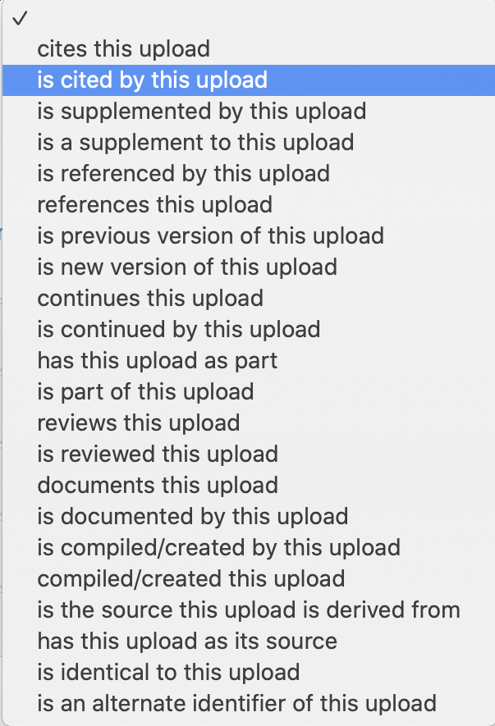
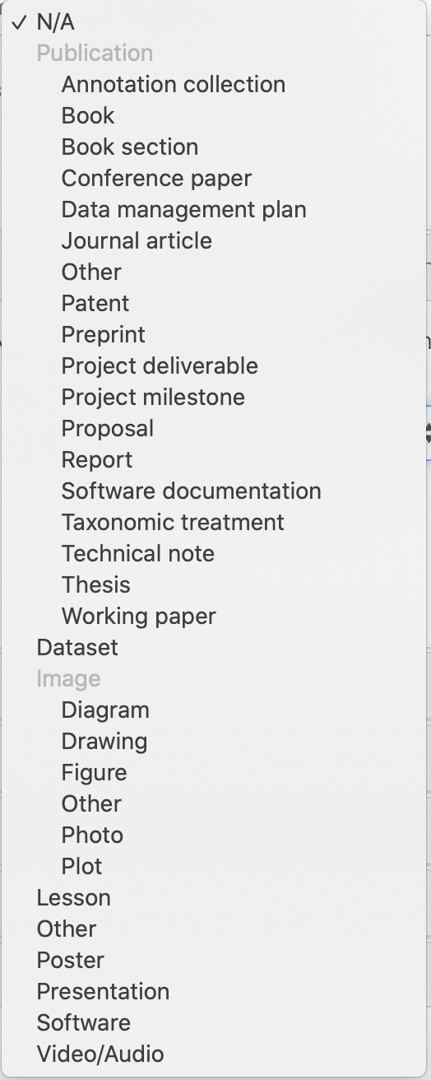
Connettere gli oggetti digitali in Zenodo

Slide 54
Reusable

Slide 55
Riuso
Lo scopo ultimo della FAIRificazione è il riuso. Per essere riutilizzabili, i dati devono essere ben descritti in modo che possano essere replicati, e/o combinati in contesti anche diversi da quelli in cui sono stati generati/collezionati.

Slide 56



Che cosa potete fare per agevolare il riuso?
Fate sapere agli altri come possono riutilizzare i vostri dati!
Licenze
Fornite informazioni sulla provenienza dei dati: citate fonti, metodologie per l’elaborazione, ecc…
Provenienza

Slide 57
Come posso fare per proteggere i miei dati?

Slide 58
I dati della ricerca possono essere protetti:
dalla legge in modo automatico
attraverso un contratto
attraverso norme etiche o di comunità
Le leggi di protezione dei dati intervengono in modo automatico all’origine del dato (es: GDPR, privacy, ecc)
In alcuni casi i soggetti coinvolti nel collezionamento o nella creazione del dato possono firmare contratti particolari che introducono elementi di riservatezza (es: Non Disclosure Agreement, ecc)
Alcuni tipi di dati, pur non rientrando nella protezione per legge o nella protezione attraverso un contratto possono essere protetti da considerazione etiche o da buone pratiche della comunità di riferimento

Slide 59
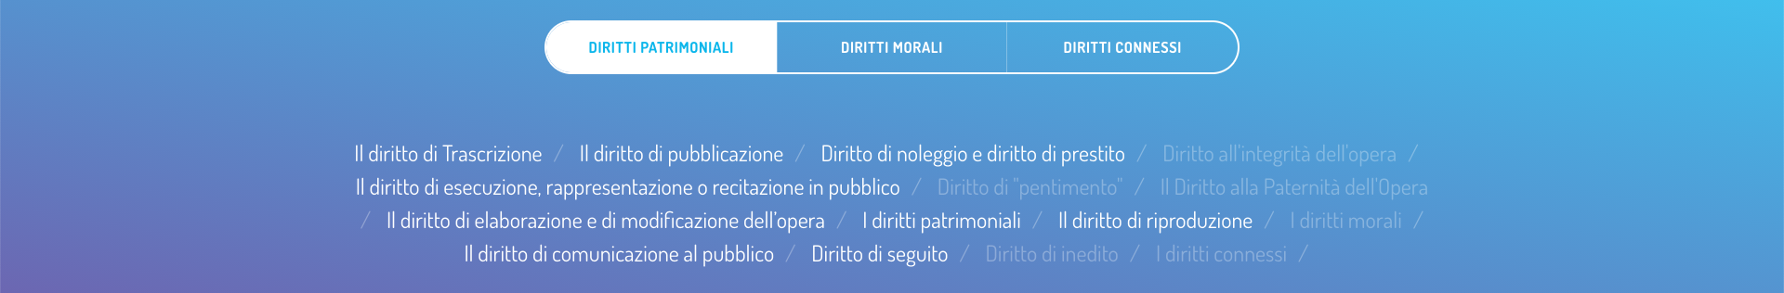
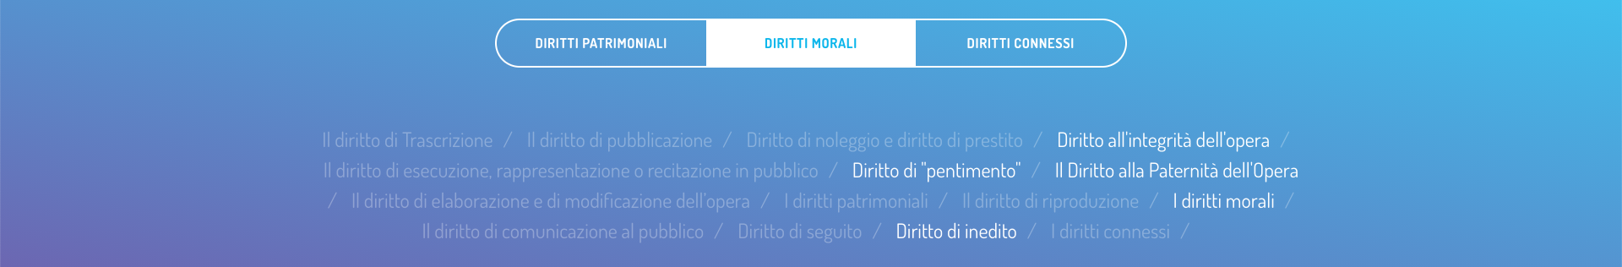
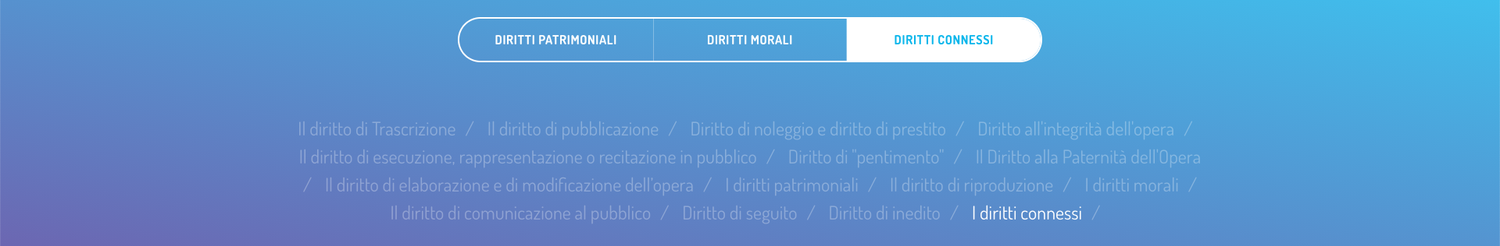
Il diritto d’autore
Il diritto d’autore (copyright) ha lo scopo di tutelare i frutti dell'attività intellettuale di carattere creativo (ovvero le opere devono essere nuove ed originali), attraverso il riconoscimento all'autore originario (o agli autori in caso di collaborazione creativa) dell'opera di una serie di diritti di carattere sia morale, sia patrimoniale.
Il diritto d’autore non protegge le idee o i fatti come tali (non protegge i dati grezzi).
L’autore diventa detentore dei diritti nel momento stesso in cui crea l’opera (ad esempio un articolo scientifico) ma può cederne una parte a terzi (attraverso il contratto di copyright)
Ci sono varie tipologie di diritti, alcuni inalienabili, imprescindibili e irrinunciabili (morali) altri invece sono limitati nel tempo, rinunciabili e possono essere oggetto di cessione (patrimoniali)
https://www.siae.it/it/diritto-dautore

Slide 60
Ricordate
Quando firmate un contratto con l’editore, siete voi che state cedendo i vostri diritti d’autore patrimoniali.
Nessuno vi costringe
La cessione di alcuni di questi diritti potrebbe entrare in conflitto con il contratto (Grant Agreement) che avete già firmato con la Commissione Europea per il finanziamento del vostro progetto di ricerca
Per la modifica del contratto di copyright potete utilizzare:
  model amendment to publishing agreements (H2020)
  Plan S right retention strategy (Horizon Europe)

Slide 61
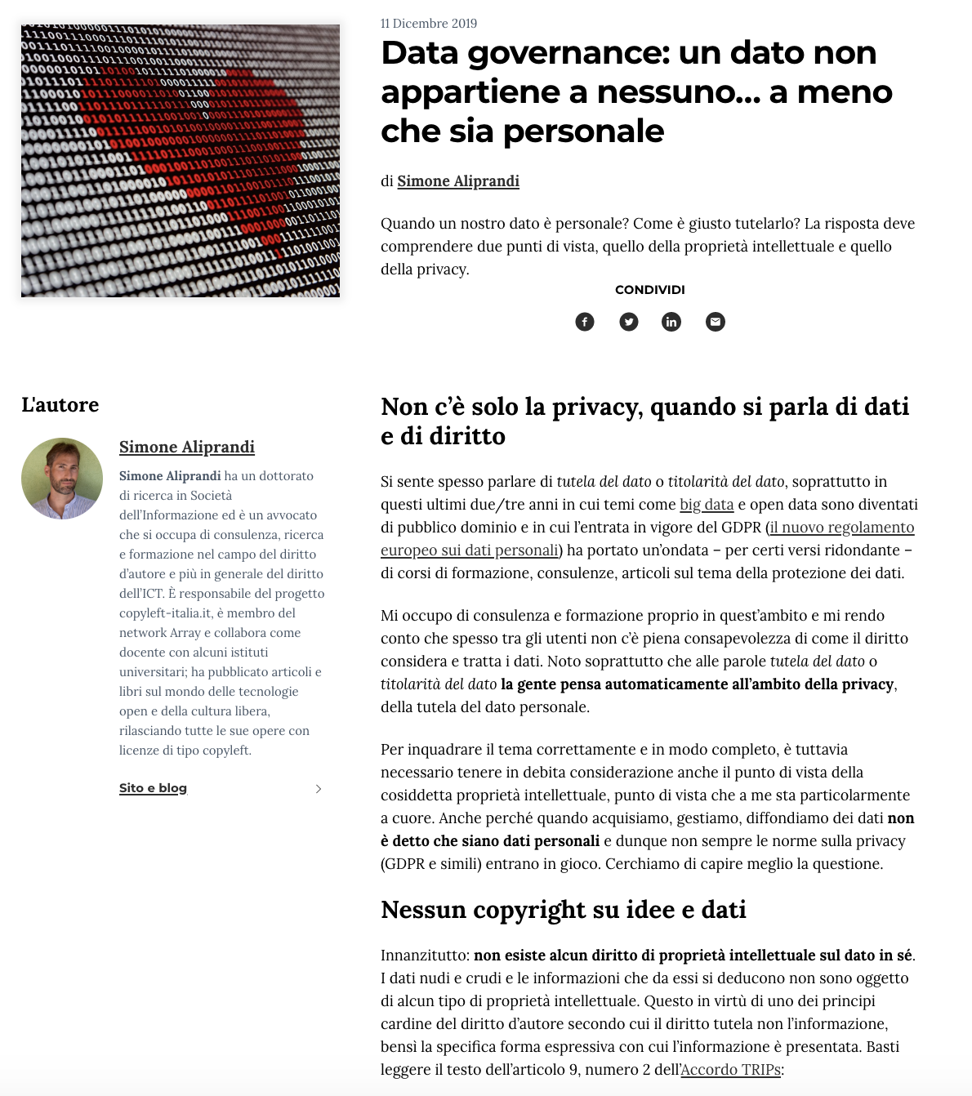
I dati non sono vostri!
I dati non sono opera di ingegno
La protezione del diritto d’autore copre le espressioni e non le idee, i procedimenti, i metodi di funzionamento o i concetti matematici in quanto tali.
La tutela è sulle banche dati e non sui dati.
Il diritto sui generis (solo in Europa) copre non solo la riproduzione e la diffusione della banca dati ma anche attività di estrazione e reimpiego di sue parti sostanziali se non autorizzate.
Articolo completo consultabile qui.
OpenAIRE Guidelines on data protection: available here
Nella legislazione attuale non viene
definito il dato come oggetto di diritto
L’unico oggetto di diritto sono le banche
dati, che sono definite dalla legge

Slide 62
Dati e protezione nella legislazione attuale
I dati grezzi non sono protetti dal diritto d’autore
Una banca dati (database) è definita dalla legge come una raccolta di opere, dati o altri elementi indipendenti sistematicamente o metodicamente disposti ed individualmente accessibili mediante mezzi elettronici o in altro modo
Il diritto d’autore protegge la struttura, la selezione o l’organizzazione della banca dati, non i dati grezzi in essa contenuti
Diritto sui generis (solo in Europa): protegge l’investimento rilevante nel costituire, presentare o verificare (non creare) i dati. Impedisce l’estrazione e il riutilizzo di una parte sostanziale dei dati se non autorizzata. Il titolare è (quasi sempre) l’istituzione e non il ricercatore.
No copyright
Diritto sui generis
Diritto sui generis
dati grezzi
banca dati non creativa
banca
dati
con struttura creativa
Copyright

Slide 63
Autori e detentori di diritti
Siete autori del dataset che avete creato?
  Sí, nel momento in cui lo potete dimostrare (deposito con data certa, DOI, ecc: usate un repository di dati)
Siete detentori dei diritti (copyright) sui dati grezzi?
  No, i dati grezzi non sono soggetti a copyright

Slide 64
Licenze

Slide 65
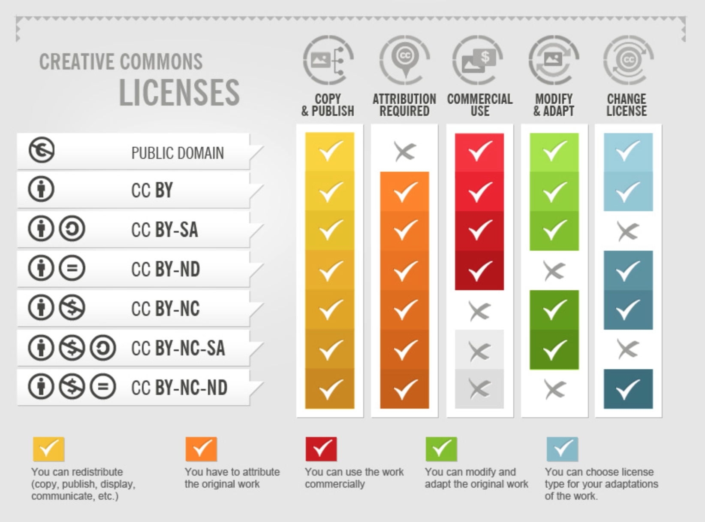
Creative Commons
Non tutti siamo esperti legali capaci di scrivere licenze appropriate.
Creative Commons e il pubblico dominio creano una struttura di licenze che chiunque può utilizzare e che permettono a chi vuole riutilizzare il contenuto di farlo nel modo corretto.
È importante seguire e capire i diversi significati e seguire le regole per il loro utilizzo.
CC-Infographic by Foter under CC-BY-SA 3.0 license.

Slide 66
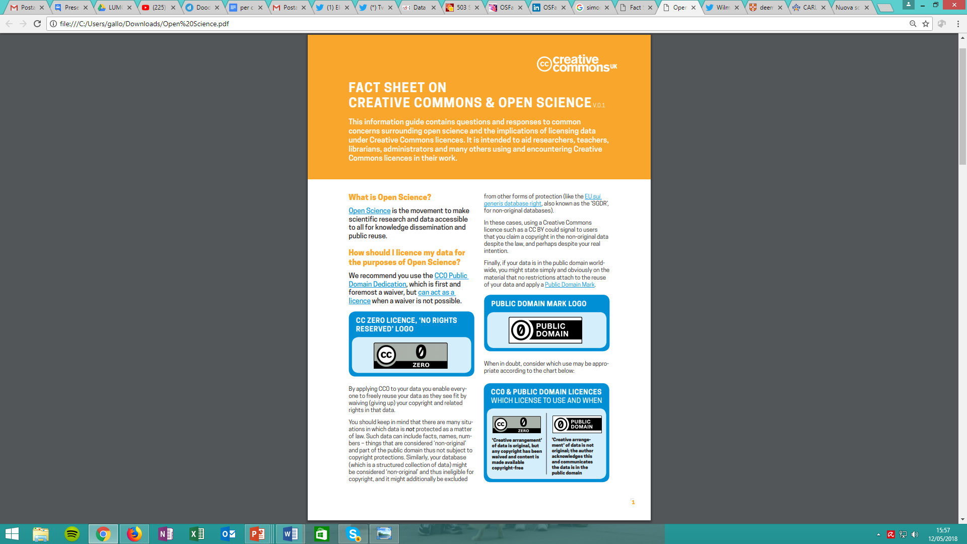
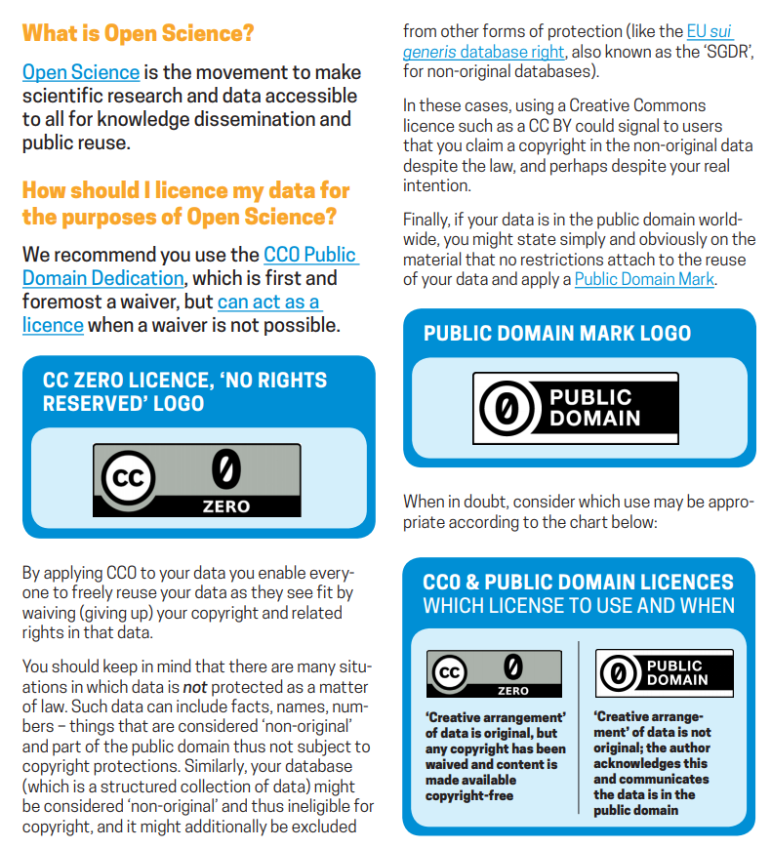
Attribuire una licenza ai dati della ricerca:
Creative Commons
Creative Commons e Open Science
https://doi.org/10.5281/zenodo.840651

Slide 67
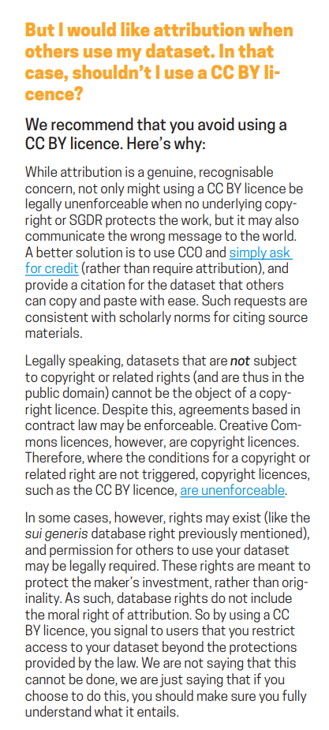
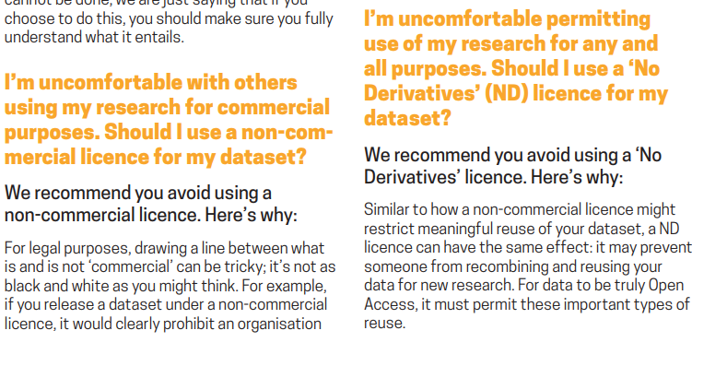
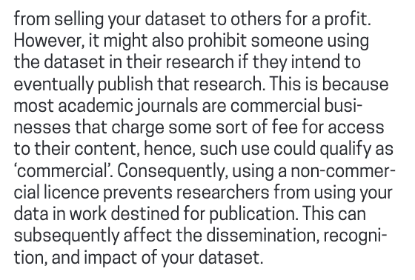
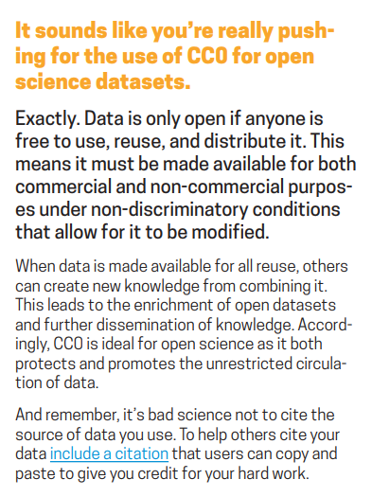
Attribuire una licenza ai dati della ricerca:
Creative Commons
Utilizzate (sempre) una CC0
Poi chiedete di essere citati, nel momento in cui qualcuno riuserà il vostro dataset!
Fornite una citazione che i ricercatori che vogliono riutilizzare i vostri dati possano semplicemente copiare e incollare (come per gli articoli!)
Ricordate che non citare le fonti vuol dire non fare scienza nel modo corretto!
CC0 non vuol dire abbandonarsi alla maleducazione accademica ☺
https://doi.org/10.5281/zenodo.840651

Slide 68
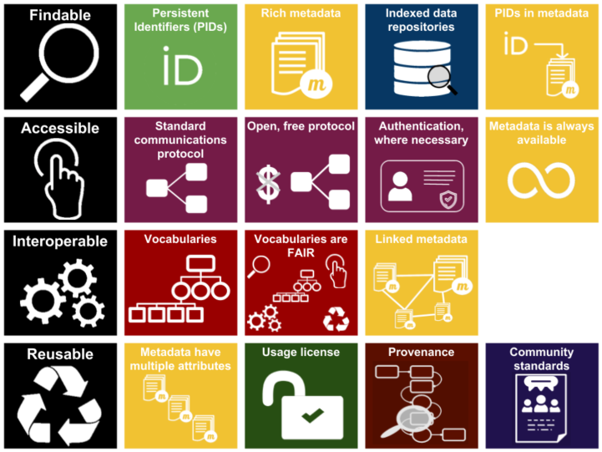
Per riassumere

Slide 69
Una volta che i dati sono stati resi FAIR, possono essere aperti!

Slide 70
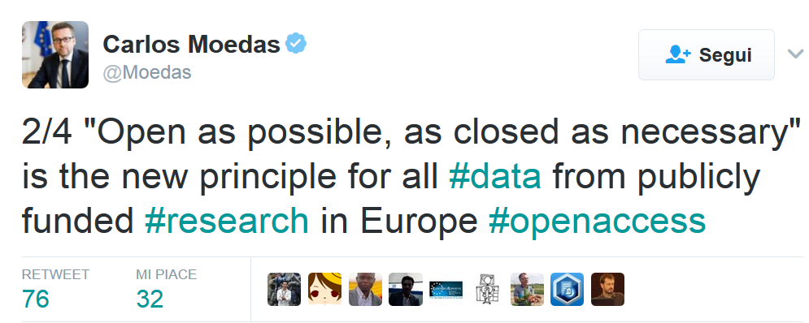
From 2014 until 2019, Moedas served as European Commissioner covering the portfolio of Research, Science and Innovation under the leadership of President Jean-Claude Juncker

Slide 71
Diversi livello di accesso
Se non ci sono restrizioni, i dati possono essere resi accessibili in modo aperto a
  Colleghi e collaboratori,
  Alla comunità della ricerca
  Al pubblico

Slide 72
Se ci sono restrizioni?
Date accesso ai metadati per rispettare i principi FAIR
Nei metadati è possibile specificare:
  In che modo dati sono accessibili
  Come fare eventualmente per richiedere l’accesso
  Chi contattare per avere informazioni/chiarimenti (l’autore!)

Slide 73
Aprire i dati in pratica

Slide 74
Mentimeter
Per interagire, collegatevi al mentimeter da qualsiasi dispositivo (smartphine, pc, tablet…):
  Collegatevi www.menti.com e inserite il codice:
  49 17 63 8
  Cliccate sul link diretto: https://www.menti.com/5bb723kw47
  Scannerizzate il QR code

Slide 75
Data Management Plan
Gina Pavone
https://orcid.org/0000-0003-0087-2151
Emma Lazzeri
https://orcid.org/0000-0003-0506-046X
Istituto di Scienza e Tecnologie dell’Informazione
Consiglio Nazionale delle Ricerche
Elena Giglia
https://orcid.org/0000-0003-4927-2632
Università di Torino

Slide 76
Data Management Plan
È un piano per gestire i dati all’interno di un progetto di ricerca (ogni tipo di progetto o attività)
È un «living document» (deve essere aggiornato quando necessario)
È un piano, quindi dovreste pensare al DMP dall’inizio (idealmente il DMP nasce con la proposta di progetto perché ad esempio aiuta a definire i costi della gestione dei dati) regole chiare significano meno errori dall’inizio della vostra attività!
È un modo strutturato di pensare ai vostri dati

Slide 77
A cosa serve il Data Management Plan?
Identificare i dati che verranno inclusi nelle attività del progetto (quelli prodotti e quelli utilizzati ma provenienti da altre fonti)
Definire la strategia per organizzare i dati e gli standard che verranno utilizzati per raccoglierli e descriverli
Pianificare la gestione giornaliera dei dati (come/chi produce i dati, dove li conserva, …)
  Come si intende condividere i dati e con chi
  Quali ostacoli esistono alla apertura dei dati
  Quali risorse (tempo e denaro) serviranno per la gestione dei dati

Slide 78
Una Checklist
per il DMP

Slide 79

1. Dati amministrativi
Informazioni sul progetto: titolo, acronimo, ID, persone e contatti di riferimento
Un breve abstract del progetto che sottolinei lo scopo della creazione/collezione dei dati
Dettagli relativi alle procedure e ai regolamenti di riferimento

Slide 80
2. Tipi di dati e organizzazione
Utilizzate dati già esistenti o ne creerete di nuovi?
Quali sono le standard e le metodologie utilizzate per collezionare i dati?
Quali formati e software o altri strumenti verranno utilizzati?
Come strutturerete le cartelle e come nominerete i file?

Slide 81
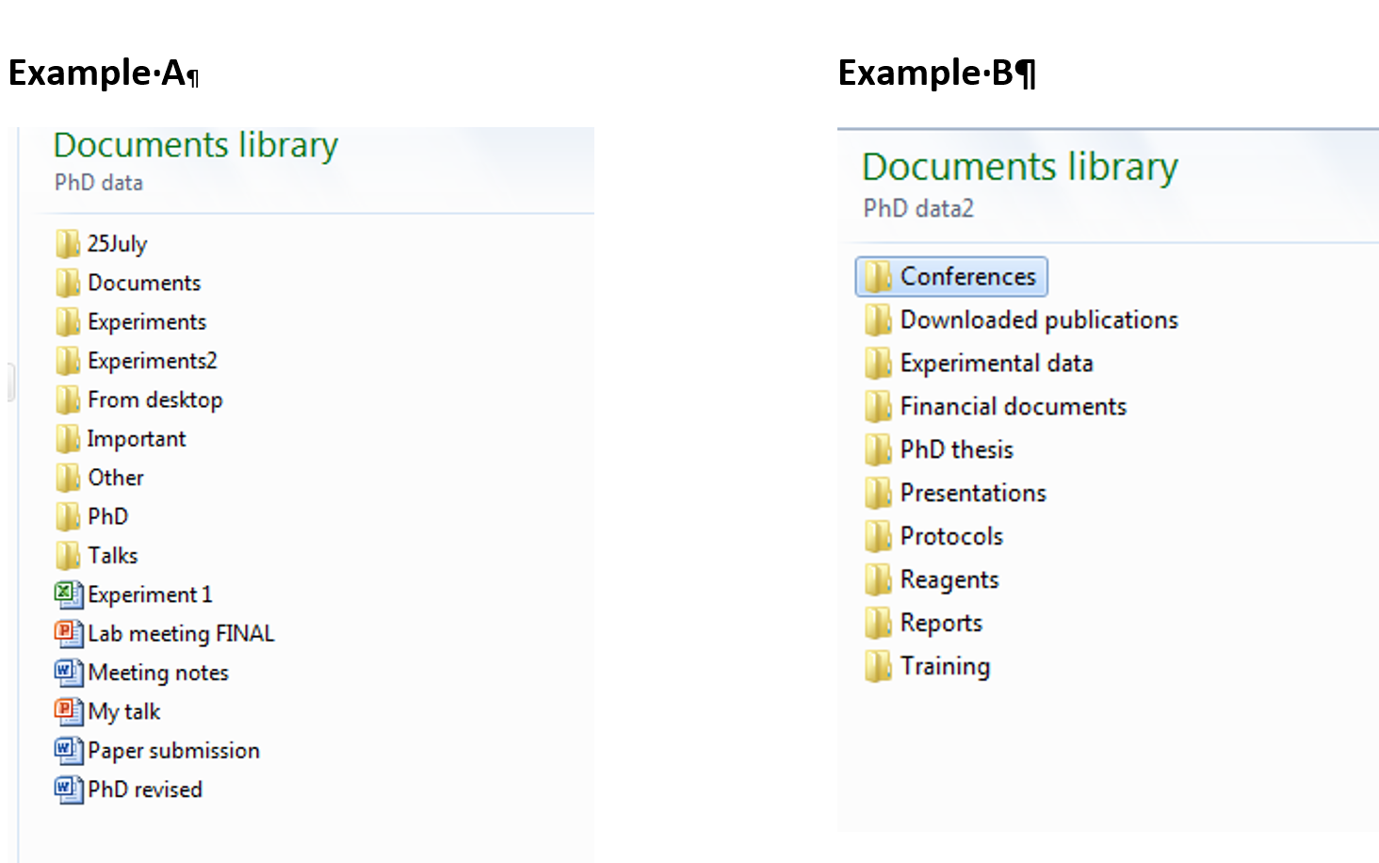
Cartelle e file. Qual è la vostra strategia?

Slide 82
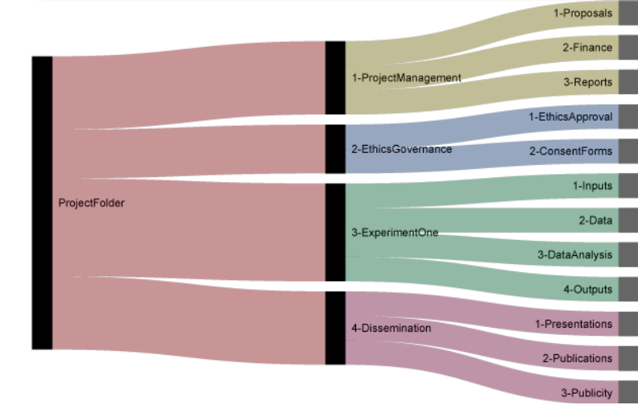
Un buon esempio
Qui trovate un ottimo esempio e strumenti per organizzare le vostre cartelle
http://nikola.me/folder_structure.html

Slide 83
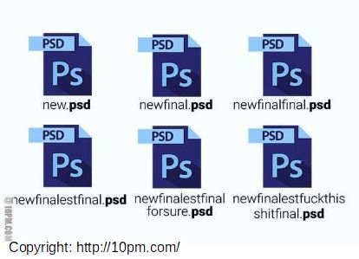
Nominare i File

Slide 84
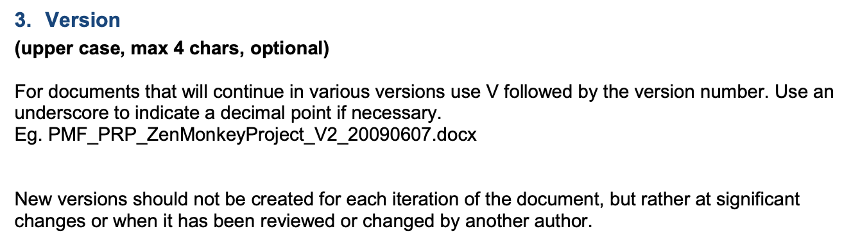
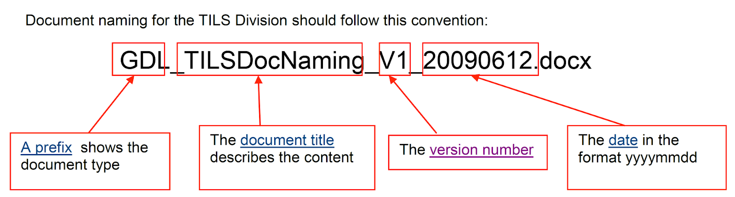
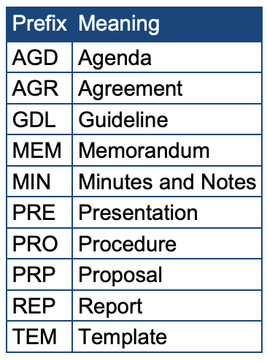
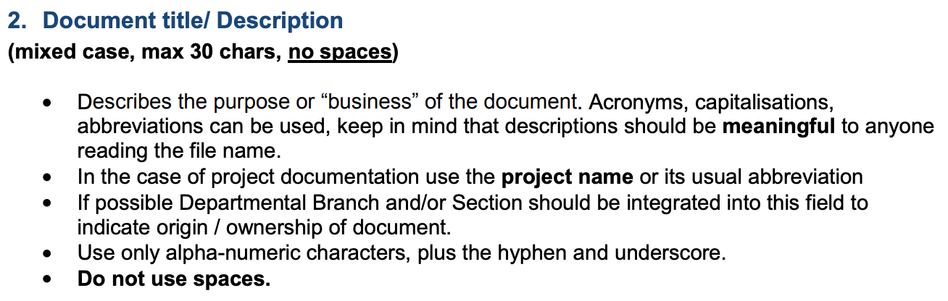
Un buon esempio: TILS document naming convention
http://www.data.cam.ac.uk/files/gdl_tilsdocnaming_v1_20090612.pdf

Slide 85
3. Metadati e Documentazione di Supporto
Quali metadati e quale documentazione di supporto descriveranno i vostri dati?
Come creerete la documentazione e i metadati?
Quali standard utilizzerete per i metadati?

Slide 86
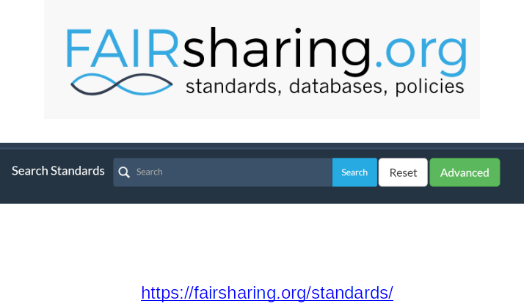
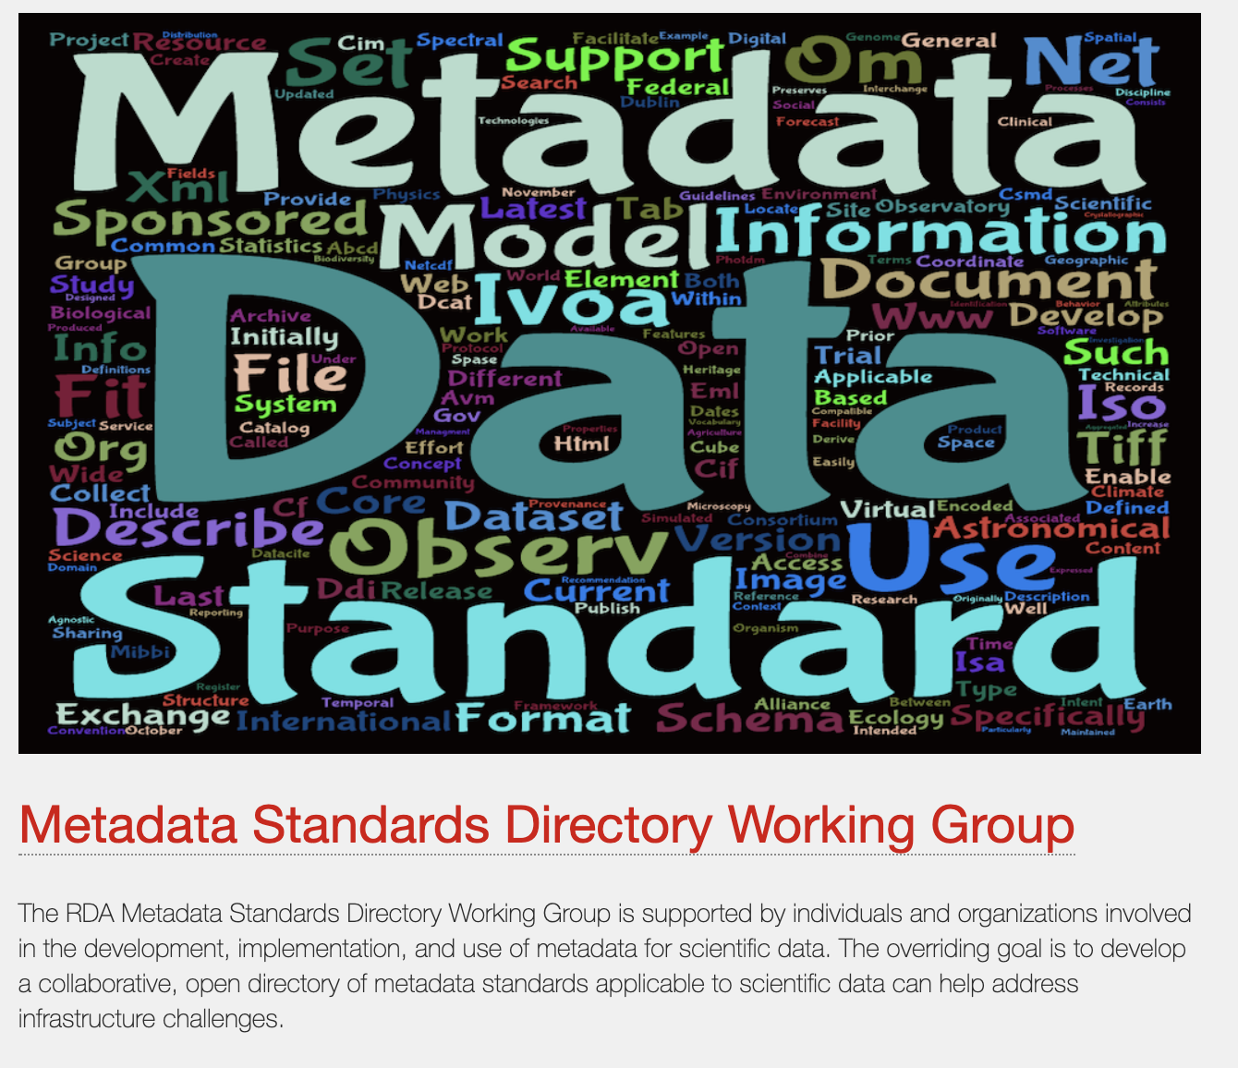
Standard specifici per le varie discipline
http://rd-alliance.github.io/metadata-directory/

Slide 87
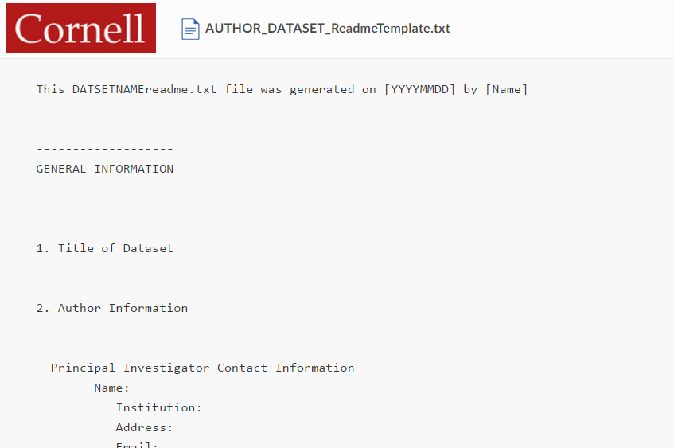
Ci sono molti modi per descrivere i dati…
Come creare dei file README utili: https://data.research.cornell.edu/content/readme
README files template:
https://cornell.app.box.com/v/ReadmeTemplate
Un readme file serve a descrivere i
vostri dati
Usate un readme file per quei dati che non
hanno uno standard di metadati di riferimento

Slide 88
4. Aspetti etici e legali
Dovrete distribuire un consenso informato per condividere e conservare i dati?
Come proteggerete i dati personali?
Quali licenze d’uso utilizzerete?

Slide 89
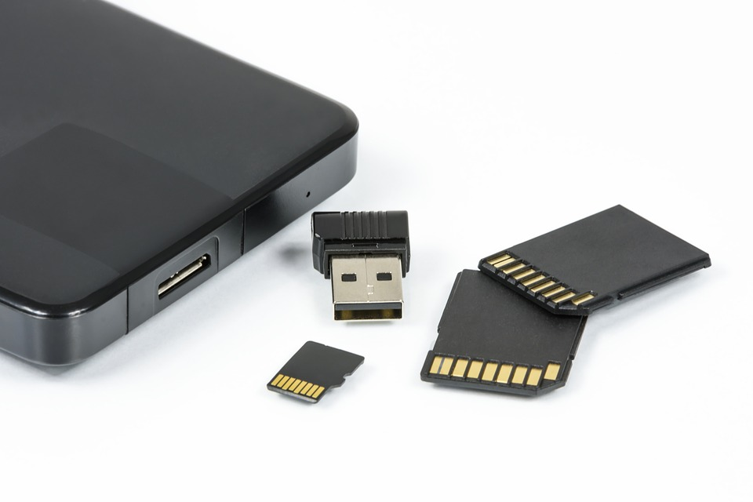
5. Conservazione dei dati e backup
Avete abbastanza spazio per conservare i dati localmente o farete uso servizi di cloud? Utilizzerete servizi di terze parti? Sono affidabili?
Come condividerete i dati con i vostri collaboratori?
Come pianificherete il backup dei dati? Con quale frequenza? Utilizzerete strumenti condivisi fra vari partner del progetto?

Slide 90
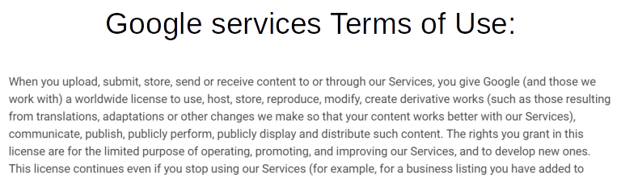

Non lasciate tutto a Google
https://policies.google.com/terms?hl=en

Slide 91
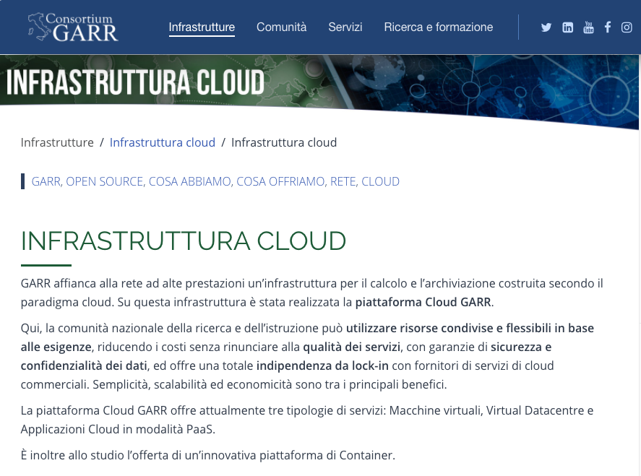
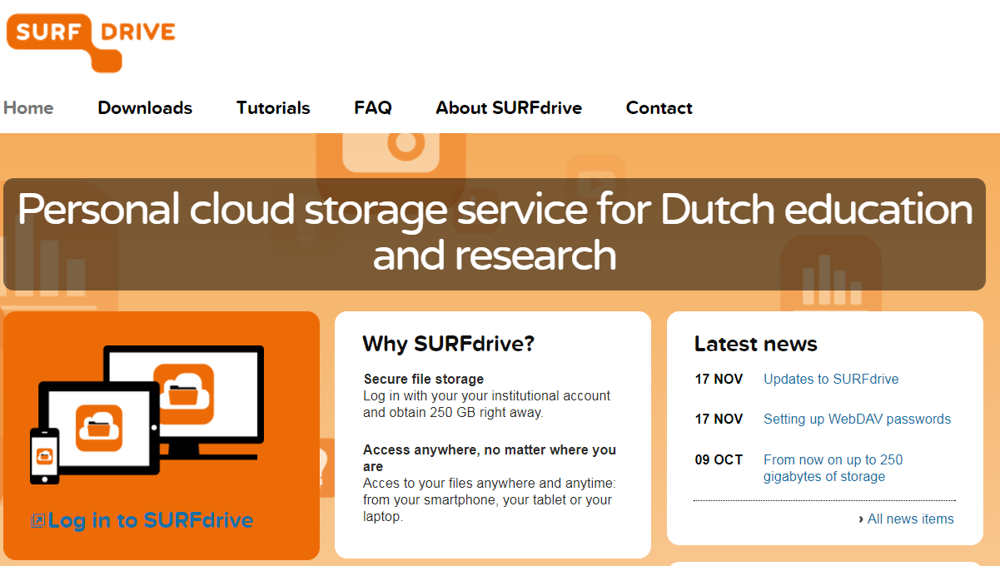
Esistono alternative migliori
Istituzionali:
forse la vostra istituzione ne ha già uno?
https://www.surf.nl/en

Slide 92


6. Selezione e conservazione
Quali dati devono essere conservati e quali, invece, devono essere distrutti per motivi contrattuali, legali o amministrativi?
Quali usi prevedete per motivi di ricerca?
Quali dati devono essere conservati e possibilmente (o potenzialmente) condivisi?
Qual è la strategia di conservazione a lungo termine?
Avete considerato nel budget del progetto il tempo e i costi necessari a preparare i dati a scopo di conservazione e condivisione?

Slide 93

7. Condivisione dei dati
Con chi condividerete i dati? Sotto quali condizioni?
Quando renderete accessibili i dati (eventuale embargo)?
Ci saranno restrizioni per l’accesso?
Quali azioni possono ridurre o evitare la restrizione all’accesso? (ad esempio anonimizzazione dei dati personali)
Come faranno altri ricercatori/utenti a trovare i dati?

Slide 94
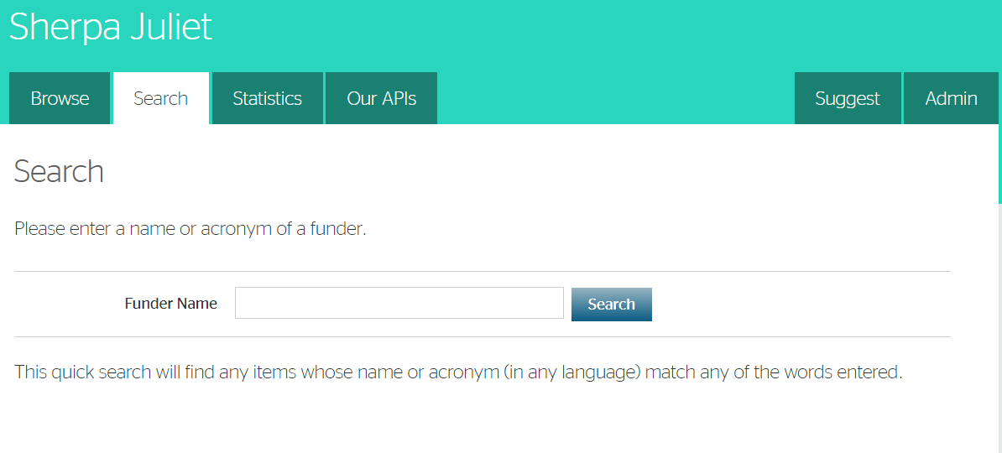
Obblighi degli enti finanziatori su Open Access

Slide 95

Software: renderlo citabile
Sviluppo collaborativo
Pubblicazione e condivizione
https://guides.github.com/activities/citable-code/

Slide 96

8. Responsabilità e risorse
Chi sarà responsabile per implementazione, monitoraggio e revisione del DMP?
Queste responsabilità verranno condivise tra i partner di un progetto collaborativo?
Di quali risorse avrete bisogno per implementare il tuo DMP?
Serviranno competenze o strumenti specifici forniti da terzi?

Slide 97
Commissione Europea e DMP in H2020
Un DMP descrive il ciclo di vita della gestione dei dati che devono essere raccolti, elaborati e/o generati da un progetto Horizon 2020. Per rendere i dati di ricerca reperibili, accessibili, interoperabili e riutilizzabili (FAIR), un DMP dovrebbe includere informazioni su:
la gestione dei dati di ricerca durante e dopo la fine del progetto
quali dati saranno raccolti, elaborati e/o generati
quali metodologie e standard saranno applicati
la condivisione dei dati e il loro accesso
come i dati saranno curati e conservati (anche dopo la fine del progetto).
È richiesto un DMP per tutti i progetti che partecipano all’Open Research Data Pilot (ORDP), a meno che non si ottenga l’Opt Out. Tuttavia, i progetti che rinunciano sono incoraggiati a presentare un DMP su base volontaria.

Slide 98
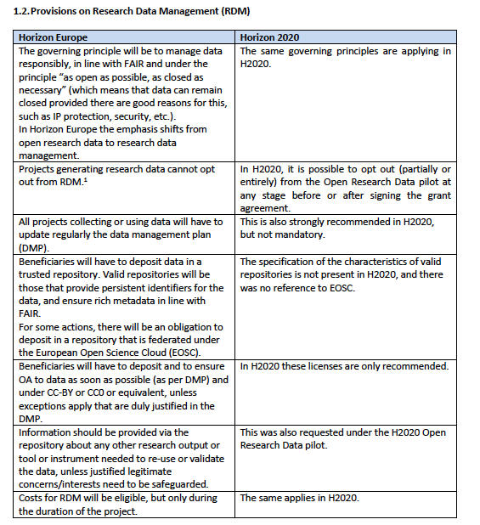
In Horizon Europe
Il DMP sarà obbligatorio
Non si potrà più fare opt out per l’intero progetto
La strategia di gestione dei dati verrà valutata a livello di proposta di progetto

Slide 99
Ci sono tantissimi strumenti per il DMP
Vediamone alcuni…

Slide 100
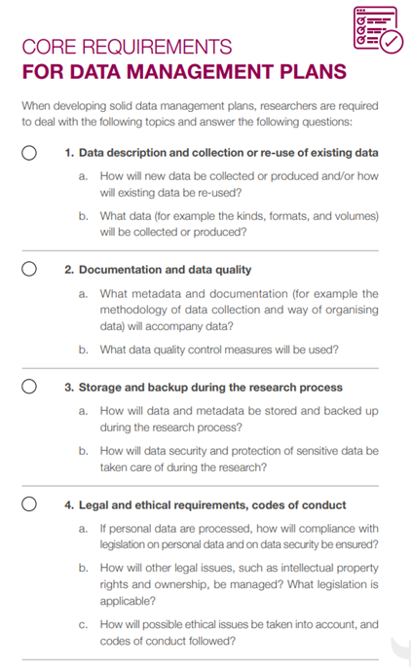



Core
Requirements

Slide 101



CESSDA DMP Expert guide
https://www.cessda.eu/content/download/4302/48656/file/TTT_DO_DMPExpertGuide_v1.2.pdf

Slide 102


DCC guides
https://www.dcc.ac.uk/guidance/how-guides
https://www.dcc.ac.uk/guidance/how-guides/five-steps-decide-what-data-keep
How to develop

Slide 103

Citare i dati
https://dmptool.org/general_guidance#metadata-data-documentation

Slide 104

OpenAIRE: una guida per il DMP
OpenAIRE guides
  How to create a Data Management Plan
  How to comply with H2020 mandate - for research data
  How to make your data FAIR
OpenAIRE services guides
  Zenodo - A universal repository for all your research outcomes
  Amnesia - Anonymize your data before publishing
OpenAIRE Fact sheet
  Factsheet - H2020 Open Data Pilot
OpenAIRE FAQs
  When do I have to create a Data Management Plan?
  What is a Data Management Plan (DMP) and how do I create one?
Webinars
  Data Management Plans
  Basics of Research Data Management
  Webinar in italiano 2018 e 2019

Slide 105
I costi della gestione dei dati

Slide 106

Strumenti per calcolare i costi della gestione dei dati
How to identify and assess RDM costs, OpenAIRE
https://www.openaire.eu/how-to-comply-to-h2020-mandates-rdm-costs
Life-Cycle Decision for Biomedical Data, The Challenge of Forecasting Costs (2020)
https://www.nationalacademies.org/our-work/forecasting-costs-for-preserving-archiving-and-promoting-access-to-biomedical-data
Data management costing tool, TUDelft
https://zingtree.com/host.php?style=buttons&tree_id=511095771&persist_names=Restart&persist_node_ids=1&start_node=1&start_tree=511095771

Slide 107

Strumenti per creare un DMP: ARGOS
Machine Actionable DMPs

Slide 108

Strumenti per creare un DMP: DMPOnline

Slide 109
Altri link utili
Zenodo - CERN-OpenAIRE OA repository
www.zenodo.org
Choose a license - Creative Commons
https://creativecommons.org/choose/?lang=en
https://chooser-beta.creativecommons.org/
DMP examples by subject - LIBER
https://libereurope.eu/dmpcatalogue/
RDM Guidance for Organisations – Science Europe
Core Requirements for Data Management Plans
Criteria for the Selection of Trustworthy Repositories
RDM Guidance for Researchers – Science Europe
Template for Data Management Plans
Guiding the Selection a Trustworthy Repository
RDM Guidance for Reviewers – Science Europe
Template for a Data Management Plan Evaluation Rubric

Slide 110
Mentimeter
Per interagire, collegatevi al mentimeter da qualsiasi dispositivo (smartphine, pc, tablet…):
  Collegatevi www.menti.com e inserite il codice:
  49 17 63 8
  Cliccate sul link diretto: https://www.menti.com/5bb723kw47
  Scannerizzate il QR code

Slide 111
Elena Giglia, Emma Lazzeri, Gina Pavone
elena.giglia@unito.it
emma.lazzeri@isti.cnr.it
gina.pavone@isti.cnr.it
This work was partially supported by European Union's Horizon 2020
under projects grant Agreement numbers 831644, 857650, and 777541, and co-organised with ICDI Competence Center

